Slide 1
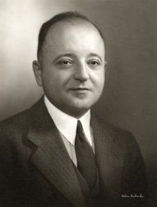
Louis Wirth (Gemünden, 28 agosto 1897 – Buffalo, 3 maggio 1952) è stato un sociologo tedesco.
Fu professore presso l’Università di Chicago ed esponente della Scuola di Chicago
Egli tentò di arrivare ad una definizione sociologicamente significativa di città, che cercasse di mettere in luce quegli elementi dell'urbanesimo che lo caratterizzano come modo distintivo di vita.
Procedette isolando tre variabili fondamentali: dimensione dell'insediamento, densità, eterogeneità. Il punto centrale della sua analisi è, quindi, un modello urbano in cui i tre fattori individuati siano considerati variabili indipendenti e la personalità dell'abitante variabile dipendente.
È in Wirth che troviamo l'idea di un continuum tra urbano e rurale; la differenza tra i due insediamenti deve essere pertanto determinata empiricamente.
L’opera che tratteremo si intitola «urbanism as a way of life», 1938.

Slide 2
I. La città e la civiltà contemporanea
«…l’inizio di ciò che è tipicamente moderno nella nostra
civiltà è segnalato dalla crescita delle grandi città»
Louis wirth, «urbanism as a way of life»
La città: non solo dimora e bottega dell’uomo moderno ma anche centro iniziatore e di controllo della vita economica, politica e culturale.
L'urbanizzazione del mondo, uno dei fatti più impressionanti dei tempi moderni, ha prodotto profondi cambiamenti nella natura umana e nell’ordine sociale
L’interesse sociologico nei confronti di questi cambiamenti ha come fine la comprensione dei problemi contemporanei più importanti della vita sociale

Slide 3
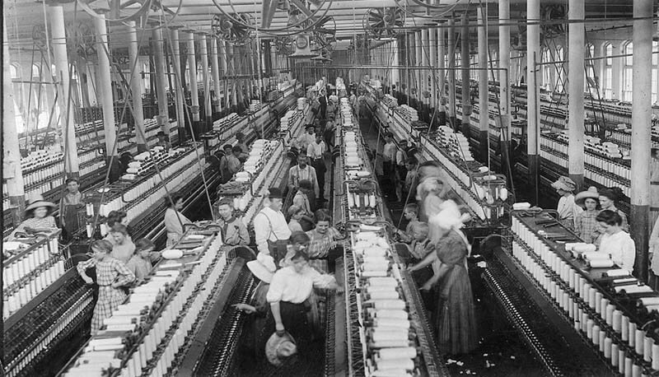
Società urbana-industriale rurale-popolare
Prodotto della crescita o creazione istantanea?
Impronta della società popolare
Influenza storica delle forme di associazione precedenti
«Nel considerare le società urbane-industriali e quelle rurali-popolari come ideal tipi di comunità, possiamo ottenere una prospettiva per l'analisi dei modelli di base dell'associazione umana come appaiono nella civiltà contemporanea.»
Louis wirth, «urbanism as a way of life»

Slide 4
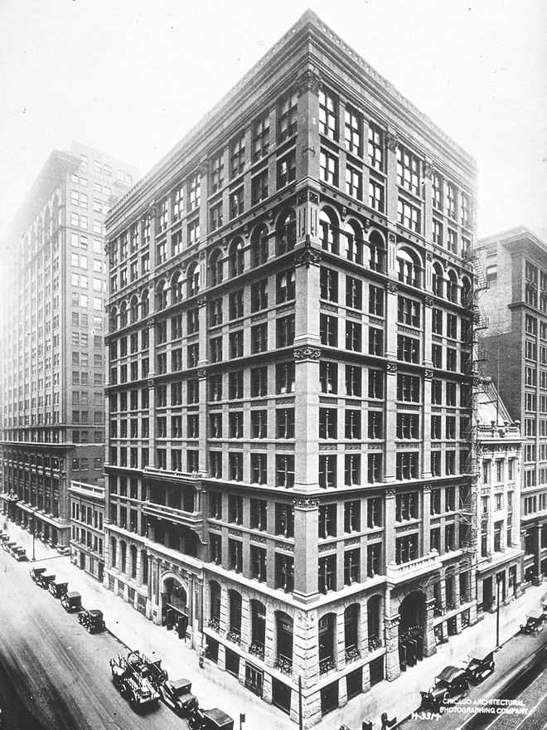
II. UNA DEFINIZIONE SOCIOLOGICA DELLA CITTÀ
“Una definizione sociologicamente significativa della città cerca di selezionare quegli elementi dell’urbanesimo che lo contrassegnano come una modalità distintiva della vita umana di gruppo”
louis wirht," Urbanism as a way of life.
La numerosità degli abitanti di una città è un criterio arbitrario e i tratti urbani si estendono oltre i confini delle città.
La sola densità, se non è correlata con caratteri sociali significativi, può fornire solo una base arbitraria per differenziare l’urbano dalle comunità rurali.
Non possiamo trascurare l’importanza del numero di abitanti e della densità di popolazione in una definizione di città, Ma essi sono rilevanti solo come fattori che condizionano la vita sociale.

Slide 5
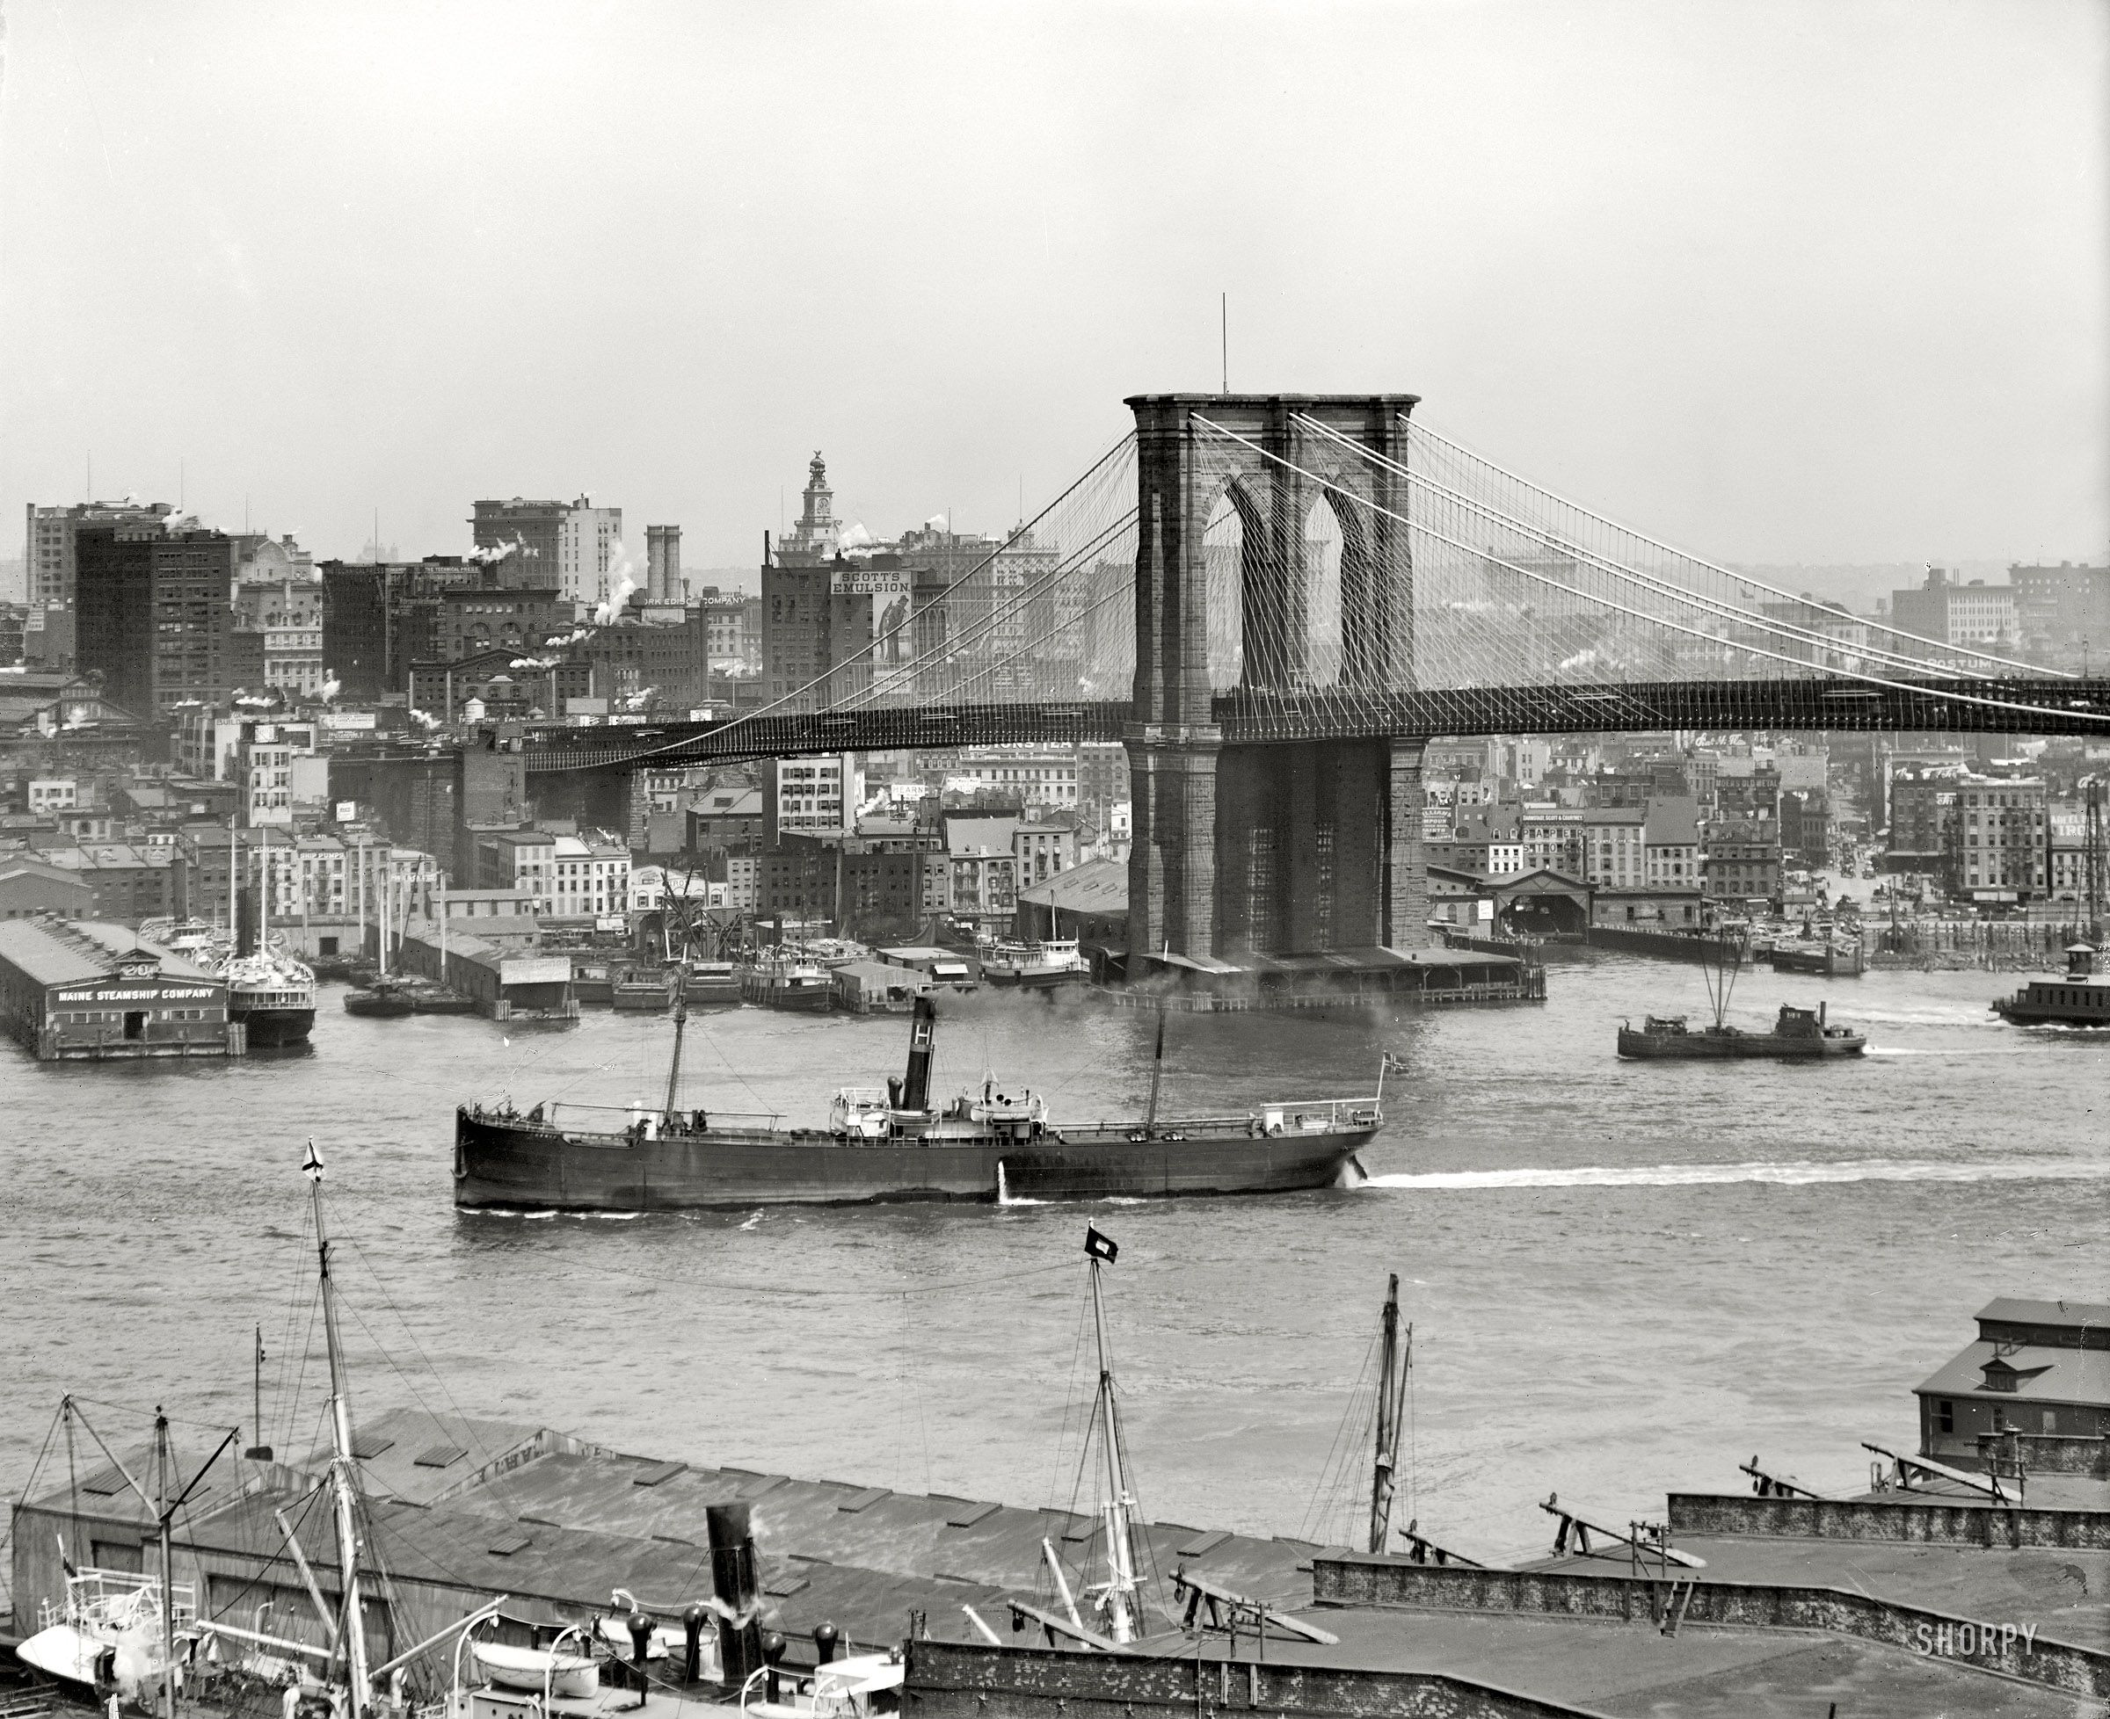
Differenze fra le città
Possiamo considerare diverse tipologie di città in base alla loro dimensione, posizione, età e funzione. Le caratteristiche sociali e l’influenza di queste diverse città variano ampiamente.
“Una definizione utile di urbanesimo non dovrebbe denotare solo le caratteristiche essenziali che tutte le città, almeno quelle della nostra cultura, hanno in comune, ma dovrebbero prestarsi alla scoperta delle loro differenze.” louis wirht," Urbanism as a way of life
l'urbanesimo non è limitato ai luoghi che rispondono alla definizione di città, ma si manifesta in vari gradi ovunque giungano le influenze della città.
L’URBANIZZAZIONE: è l’accentuarsi dei caratteri tipici del modo di vivere urbano.

Slide 6
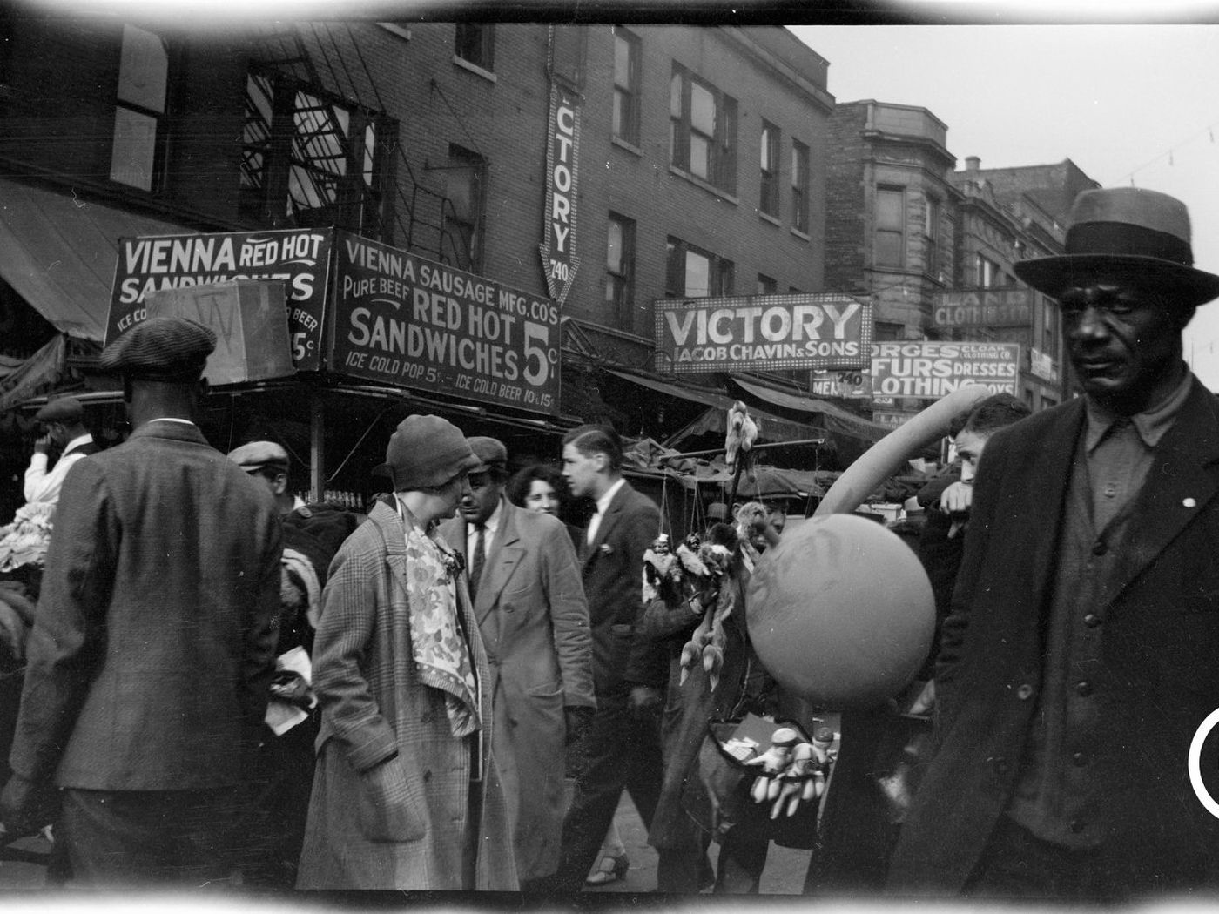
Ai fini della sociologia una città può essere definita come un insediamento permanente, relativamente ampio e con una certa densità di popolazione , abitato da un gruppo di individui sociologicamente eterogenei.

Slide 7
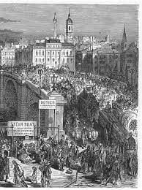
IIi. UNA teoria dell’urbanesimo
«…non ancora disponiamo di un corpus completo di ipotesi complementari che possono derivare da un insieme di postulati implicitamente contenuti in una definizione sociologica della città, e dalle nostre conoscenze sociologiche generali che possono essere sostanziate attraverso la ricerca empirica»
Louis wirth, «urbanism as a way of life»
Individuare le caratteristiche identificative della città
studiarne le conseguenze alla luce della teoria sociologica generale e della ricerca empirica
Giungere a una teoria dell’urbanesimo
Tre variabili fondamentali: 1.numero di abitanti, 2.densità di insediamento, 3.eterogeneità degli abitanti.

Slide 8
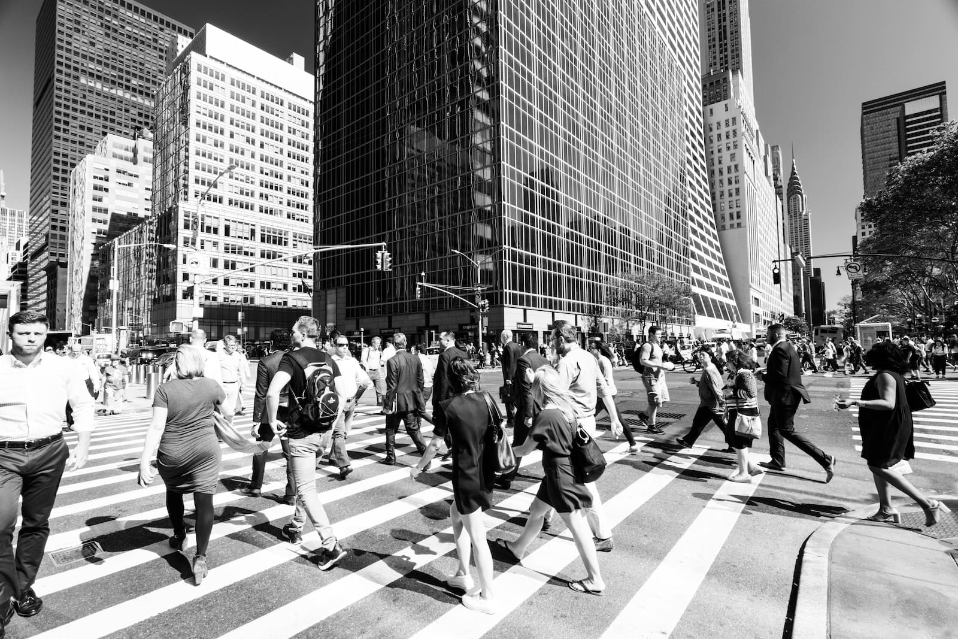
Dimensione dell’aggregato della popolazione
variabilità individuale
assenza di conoscenza intima
segmentazione delle relazioni umane (anonime, superficiali e transitorie)
rapporti di utilità
rappresentanza

Slide 9
densità
diversificazione e specializzazione
complesso modello di segregazione
predominio di controllo sociale formale e attrito accentuato

Slide 10
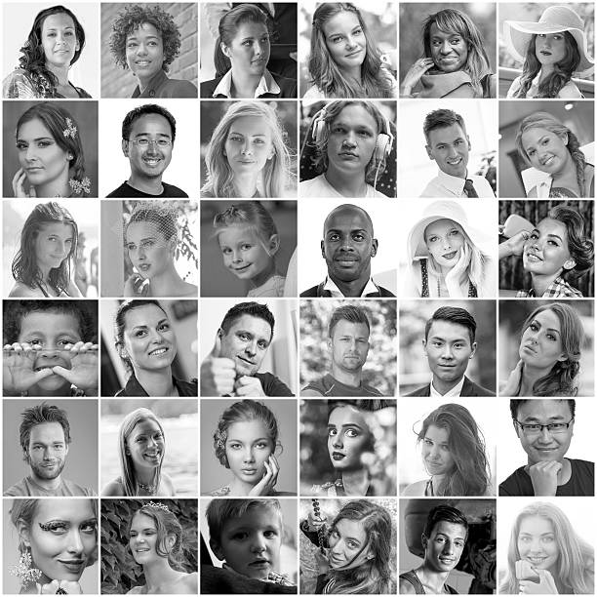
eterogeneità
elimina strutture sociali rigide e produce una maggiore mobilità, instabilità, insicurezza
affiliazione degli individui con una varietà di gruppi sociali intersecanti e tangenziali con un alto tasso di turnover dei membri.
le istituzioni provvedono a una massa piuttosto che alle esigenze individuali
L'individuo diventa efficace solo tramite l’azione di gruppi organizzati

Slide 11
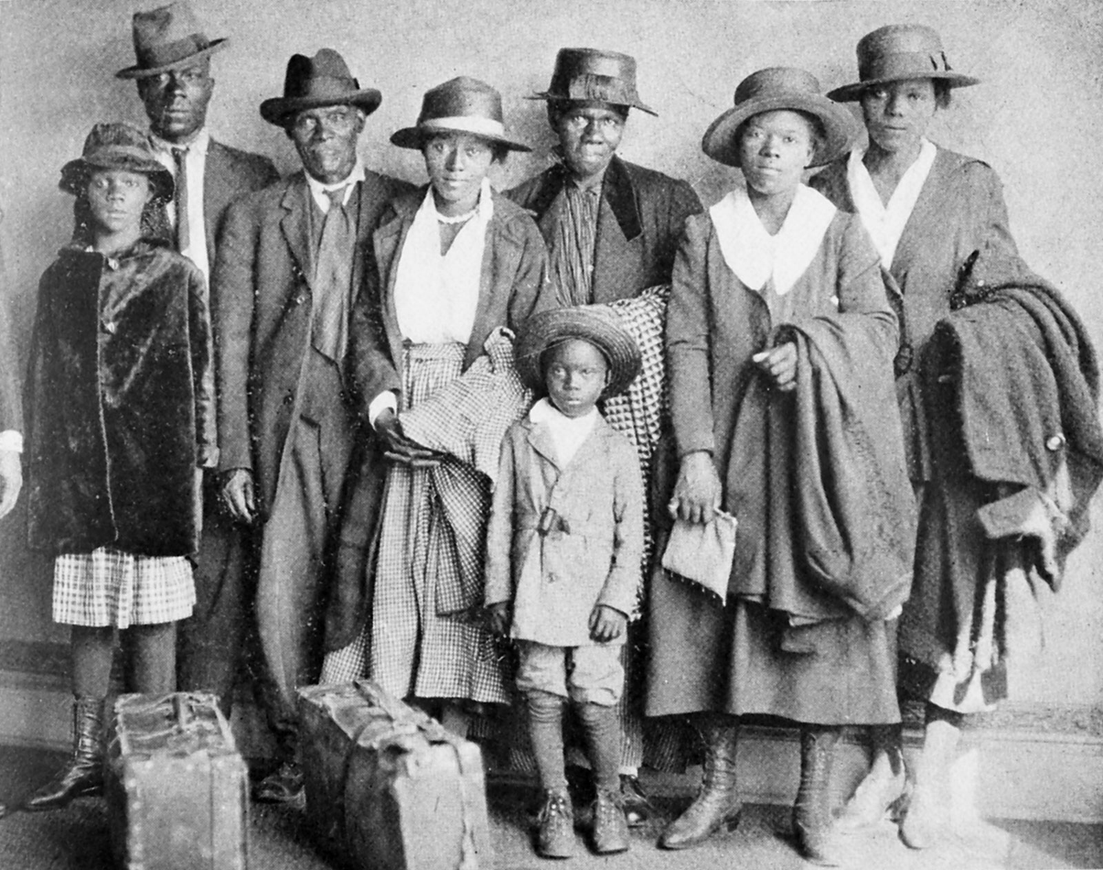
L’urbanesimo come modo di vivere può essere affrontato da tre prospettive
L’URBANESIMO IN PROSPETTIVA ECOLOGICA
Il dominio della città è spiegato dalle sue caratteristiche funzionali che derivano in gran parte dall’effetto di densità e numerosità.
La popolazione delle città è composta principalmente da persone nel fiore degli anni e le donne predominano numericamente sugli uomini
L’eterogeneità della popolazione urbana è ulteriormente indicata da diverse etnie. Essa è direttamente proporzionale alla grandezza della città.
L’incapacità della popolazione urbana di riprodursi è una conseguenza biologica di una combinazione di fattori nella vita urbana.
“ il calo della natalità in generale può essere considerato come uno dei segni più significativi dell'urbanizzazione del mondo occidentale.” ​
louis wirht, «Urbanism as a way of life»

Slide 12
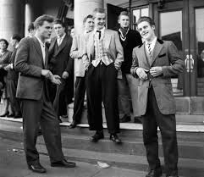
L'URBANESIMO COME FORMA DI ORGANIZZAZIONE SOCIALE
L'indebolimento dei legami di parentela, il declino dell’importanza della famiglia, la scomparsa del quartiere e della solidarietà sociale sono verificabili attraverso indici oggettivi (per esempio Natalità bassa suggerisce che la città non è favorevole alla famiglia tradizionale).
Vengono abbattute le rigide caste lineari, ma nella città vengono accentuate e diversificato gruppi di reddito e di status.
Colletti bianchi: occupati nel commercio, nel lavoro d'ufficio e nel lavoro professionale, sono in proporzione più numerosi nelle grandi città e nei centri metropolitani e in città più piccole che in campagna. Nelle città i redditi sono più elevati che nelle aree rurali, ma il costo della vita è complessivamente più alto
L’individuo da solo è impotente, per ottenere i sui fini deva aggregarsi ad altri con simili interessi in gruppi organizzasti. Moltiplicazioni di organizzazioni di volontariato diverse verso una grande varietà di obbiettivi, tanti quanti sono i bisogni e gli interessi umani.

Slide 13
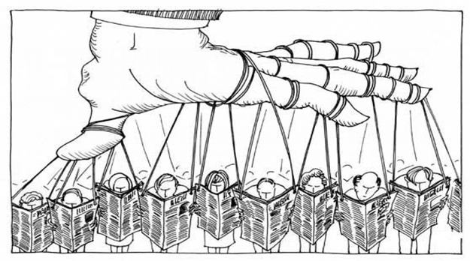
PERSONALITÀ URBANA E COMPORTAMENTO COLLETTIVO
Attraverso i voluntary groups cittadini urbani esprimono e sviluppano la loro personalità ma Questo quadro di riferimento non assicura né coerenza né integrità delle personalità i cui interessi rappresenta.
Disorganizzazione personale, collasso mentale, suicidi, delinquenza, criminalità, corruzione e disordine sotto queste circostanze possono risultare più prevalenti nelle comunità urbane che in quelle rurali.
Nelle città l'unico modo per perseguire i propri interessi e farsi sentire è attraverso le organizzazioni e dunque il controllo sociale nella città dovrebbe in genere procede attraverso gruppi formalmente organizzati. le masse sono soggette a manipolazione da individui che operano da dietro le quinte.
Di fronte alla scomparsa dell'unità territoriale come base di solidarietà sociale creiamo unità di interesse. Più è grande il numero di persone che interagiscono più esse tendono a comunicare a livello elementare: sulla base di quelle cose che si presume siano di comune interesse.

